Slide 1
可编程逻辑器件PLD（Programmable Logic Devices)
PLA:可编程逻辑阵列 Programming Logic Array
PAL:可编程阵列逻辑 Programming Array Logic
GAL:通用阵列逻辑 General Array Logic
PROM:可编程只读存储器 Programming Read Only Memory
RAM： 随机存取存储器 Random Access Memory

Slide 2
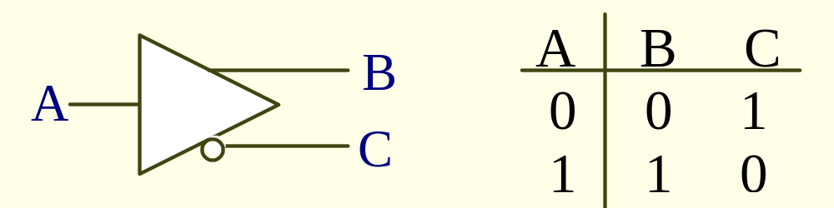
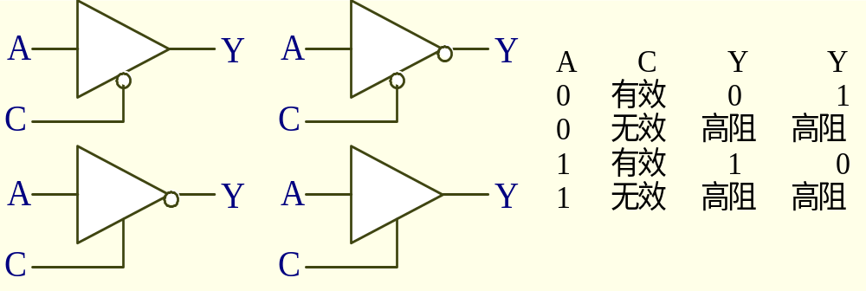
可编程器件的基本单元
1. 反馈缓冲器：缓冲器，采用互补输出形式，图符及功能表
如下：
2. 三态输出缓冲器：三态输出（高电位、低电位、高阻态）。
图符及功能表如下：

Slide 3
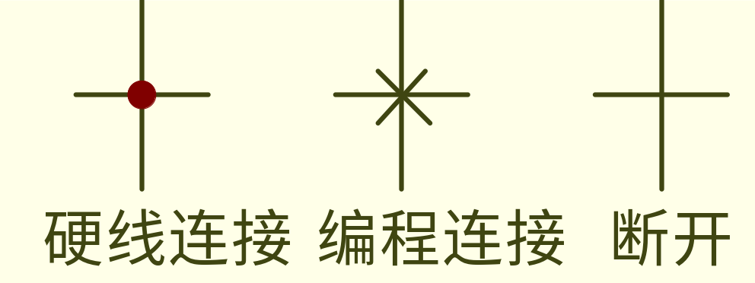
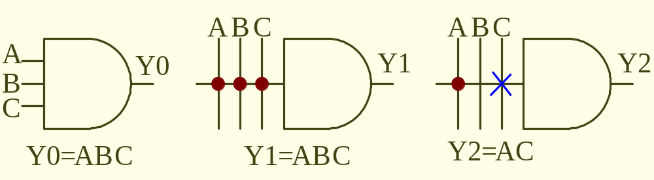
3. PLD的三种连接方式：
硬线连接是一种不可编程的固定连接。
编程连接或不连接（断开）是靠编程来实现的。
不同工艺的PLD器件，其连接编程方式不同。
4. PLD与门

Slide 4
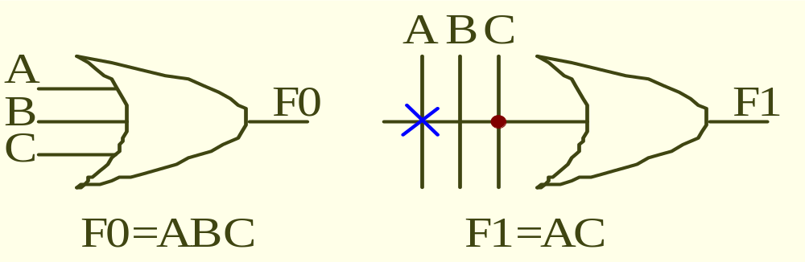
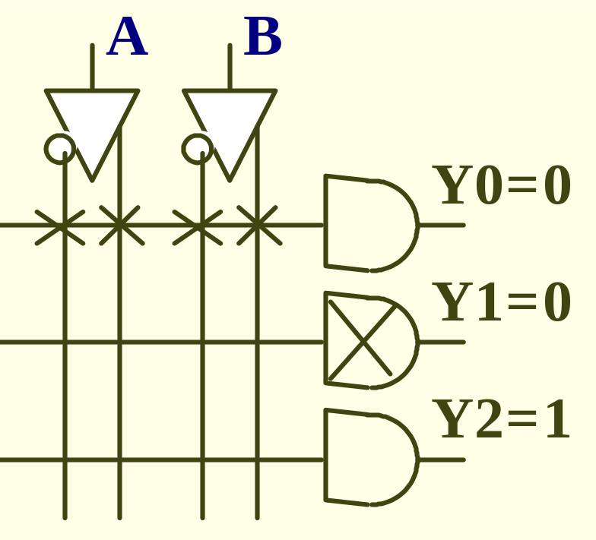
5. PLD或门
6. 三种不执行任何功能的PLD连接：
Y1是Y0的简单形式，是一种缺省状态。
Y2表示该成积项与任何输入都不接，其值总为“1”。
PLD或门可用类似方法表示。

Slide 5
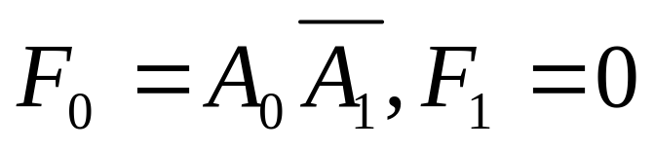
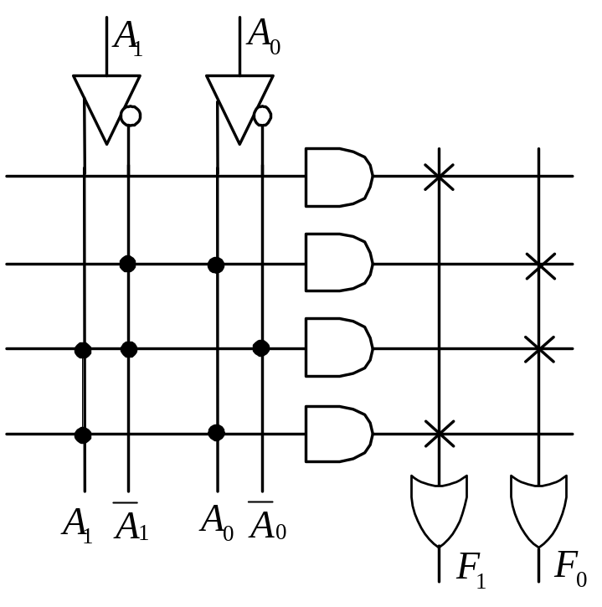
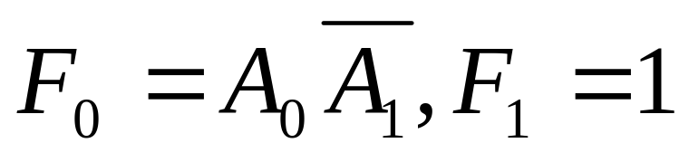
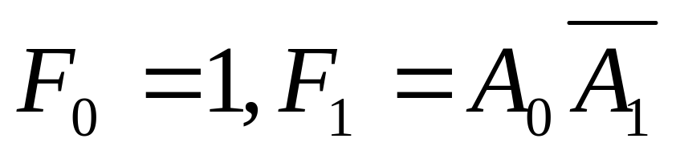
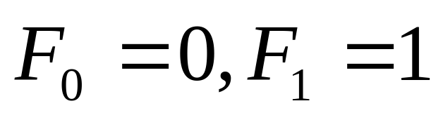
例1. 下图所示可编程逻辑阵列实现的函数为 。
A
B
C
D

Slide 6
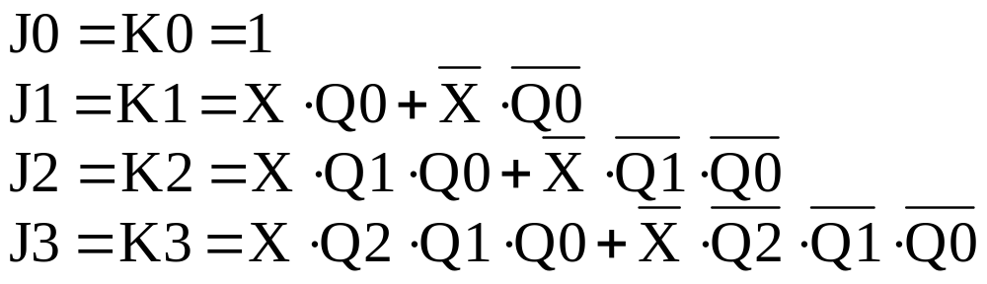
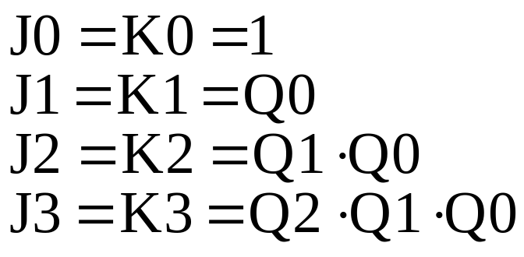
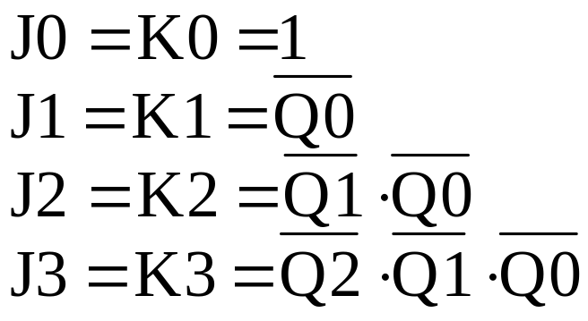
例2 可逆四位二进制计数器的PLA编程如图所示。
二进制计数器各触发器激励如下：
式中，X为控制信号。
X=1时：
X=0时：
实现加计数功能
实现减计数功能

Slide 7
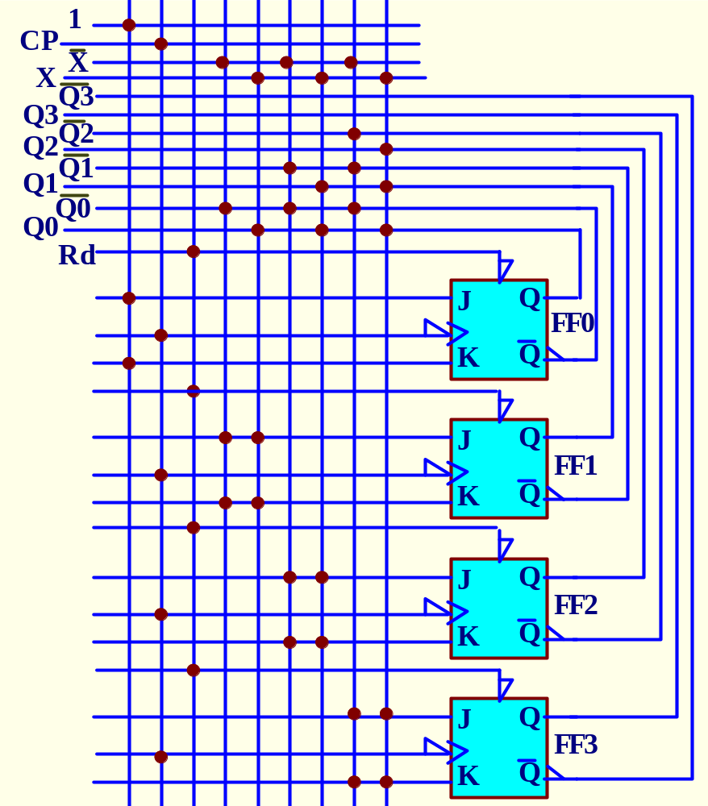

与阵列
输入信号
反馈信号
或阵列

